Slide 1






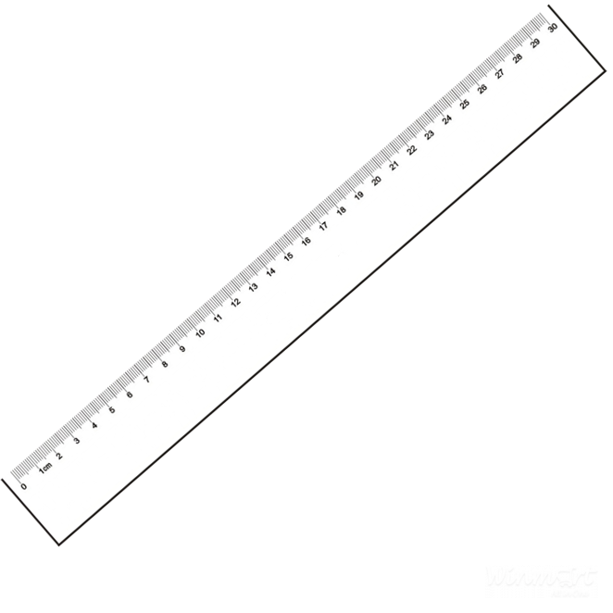



Chuẩn bị
Thứ Tư wgàǀ 16 κánƑ 10 wăm 2024
TǨn:
Tìm κàζ ιần
ǇrΪg Ί˛p ηân, Ί˛p εia (ǇΗĞt 3)
Notes:
Thầy cô thay thứ ngày vào sao cho phù hợp nhé!

Slide 2


Slide 3




TOÁN 3
Notes:
Tác giả bộ ppt Toán + Tiếng Việt các lớp 1, 2, 3: Phan Thị Linh – Đà Nẵng
Sđt lh: 0916.604.268
+ Zalo: 0916.604.268
+ Facebook cá nhân: https://www.facebook.com/nhilinh.phan/
+ Nhóm chia sẻ tài liệu: https://www.facebook.com/groups/443096903751589
Hãy liên hệ chính chủ sản phẩm để được hỗ trợ và đồng hành trong suốt năm học nhé!

Slide 4


Notes:
GV linh hoạt phần khởi động có/không vì có những bài dài nên khởi động là dạy cháy giờ ạ
Tác giả bộ ppt Toán + Tiếng Việt các lớp 1, 2, 3: Phan Thị Linh – Đà Nẵng
Sđt lh: 0916.604.268
+ Zalo: 0916.604.268
+ Facebook cá nhân: https://www.facebook.com/nhilinh.phan/
+ Nhóm chia sẻ tài liệu: https://www.facebook.com/groups/443096903751589
Hãy liên hệ chính chủ sản phẩm để được hỗ trợ và đồng hành trong suốt năm học nhé!

Slide 5
Muốn tìm một thừa số, ta lấy tích chia cho thừa số kia.
?
?
?

Slide 6
CHỦ ĐỀ 2:
BẢNG NHÂN, BẢNG CHIA
BÀI 13:
TÌM THÀNH PHẦN
TRONG PHÉP NHÂN, PHÉP CHIA
(tiết 2)
Notes:
Tác giả bộ ppt Toán + Tiếng Việt các lớp 1, 2, 3: Phan Thị Linh – Đà Nẵng
Sđt lh: 0916.604.268
+ Zalo: 0916.604.268
+ Facebook cá nhân: https://www.facebook.com/nhilinh.phan/
+ Nhóm chia sẻ tài liệu: https://www.facebook.com/groups/443096903751589
Hãy liên hệ chính chủ sản phẩm để được hỗ trợ và đồng hành trong suốt năm học nhé!

Slide 7


Trang 40
Notes:
Tác giả bộ ppt Toán + Tiếng Việt các lớp 1, 2, 3: Phan Thị Linh – Đà Nẵng
Sđt lh: 0916.604.268
+ Zalo: 0916.604.268
+ Facebook cá nhân: https://www.facebook.com/nhilinh.phan/
+ Nhóm chia sẻ tài liệu: https://www.facebook.com/groups/443096903751589
Hãy liên hệ chính chủ sản phẩm để được hỗ trợ và đồng hành trong suốt năm học nhé!

Slide 8
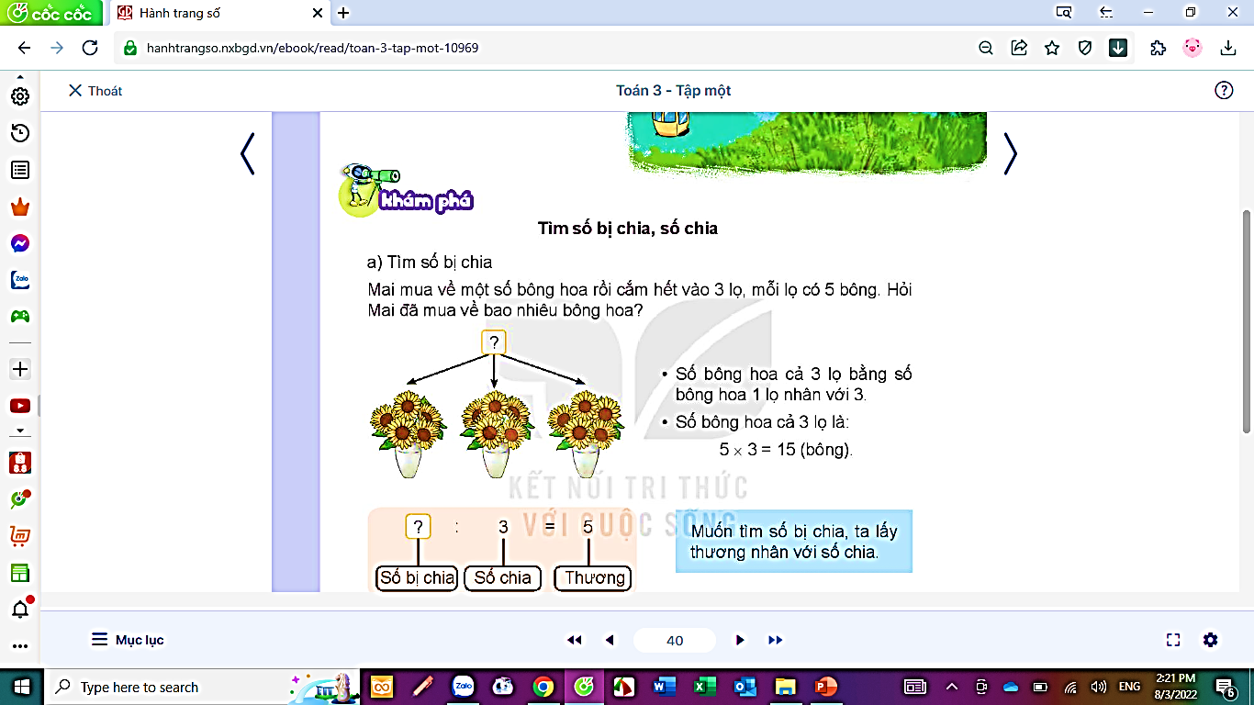
Tìm thừa số trong một tích
a) Tìm số bị chia
Mai mua về một số bông hoa rồi cắm hết vào 3 lọ, mỗi lọ có 5 bông. Hỏi Mai đã mua về bao nhiêu bông hoa?
Số bông hoa cả 3 lọ bằng số bông hoa 1 lọ nhân với 3.
Số bông hoa cả 3 lọ là:
5 x 3 = 15 (bông)
?
:
3
=
5
Muốn tìm số bị chia, ta lấy thương nhân với số chia.
Notes:
Sau khi Mai hỏi, GV hỏi khai thác thêm
Ta làm phép tính gì để tính được?
HS sẽ tl đc là 6 x 4 = 24
GV khai thác tiếp để chứng minh bằng cách đưa ra phép cộng 6 + 6 + 6 + 6
Cho HS tính kết quả rồi từ đó cho 1 HS kết luận về phép nhận 6 x 4

Slide 9
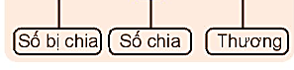
Tìm thừa số trong một tích
b) Tìm số chia
Việt cắm 15 bông hoa vào các lọ, mỗi lọ 5 bông. Hỏi Việt đã cắm được mấy lọ hoa như vậy?
Số lọ hoa cắm được là:
15 : 5 = 3 (lọ)
Muốn tìm số chia, ta lấy số bị chia chia cho thương.
15
:
?
=
5
Notes:
Sau khi Mai hỏi, GV hỏi khai thác thêm
Ta làm phép tính gì để tính được?
HS sẽ tl đc là 6 x 4 = 24
GV khai thác tiếp để chứng minh bằng cách đưa ra phép cộng 6 + 6 + 6 + 6
Cho HS tính kết quả rồi từ đó cho 1 HS kết luận về phép nhận 6 x 4

Slide 10


Hoạt động
Notes:
Tác giả bộ ppt Toán + Tiếng Việt các lớp 1, 2, 3: Phan Thị Linh – Đà Nẵng
Sđt lh: 0916.604.268
+ Zalo: 0916.604.268
+ Facebook cá nhân: https://www.facebook.com/nhilinh.phan/
+ Nhóm chia sẻ tài liệu: https://www.facebook.com/groups/443096903751589
Hãy liên hệ chính chủ sản phẩm để được hỗ trợ và đồng hành trong suốt năm học nhé!

Slide 11
1
a) Tìm số bị chia (theo mẫu).
a) : 6 = 7
7 x 6 = 42.
?
Mẫu: : 5 = 6
6 x 5 = 30.
?
b) : 4 = 8
8 x 4 = 32.
?
c) : 3 = 6
6 x 3 = 18.
?
Notes:
GV nhắc lại số nào nhân với 0 cũng bằng 0, 0 nhân với số nào cũng bằng 0

Slide 12
1
b) Tìm số chia (theo mẫu).
a) 24 : = 6
24 : 6 = 4
?
Mẫu: 15 : = 3
15 : 3 = 5.
?
b) 40 : = 5
40 : 5 = 8
?
c) 28 : = 4
28 : 4 = 7
?
Notes:
GV nhắc lại số nào nhân với 0 cũng bằng 0, 0 nhân với số nào cũng bằng 0

Slide 13
2
Số?
Số bị chia | 50 | 28 | 24 | 35 | 45
Số chia | 5 | 4 | 4 | 7 | 5
Thương | 10 | 7 | 6 | 5 | 9
?
?
?
?

Slide 14


Notes:
Tác giả bộ ppt Toán + Tiếng Việt các lớp 1, 2, 3: Phan Thị Linh – Đà Nẵng
Sđt lh: 0916.604.268
+ Zalo: 0916.604.268
+ Facebook cá nhân: https://www.facebook.com/nhilinh.phan/
+ Nhóm chia sẻ tài liệu: https://www.facebook.com/groups/443096903751589
Hãy liên hệ chính chủ sản phẩm để được hỗ trợ và đồng hành trong suốt năm học nhé!

Slide 15
1
Số?
a)
4
x 2
8
b)
30
: 5
6
?
?
c)
28
: 4
7
d)
10
x 3
30
?
?
Notes:
Làm theo hàng ngang rồi GV chú phần tich mối quan hệ giữa phép nhân và chia nhé

Slide 16
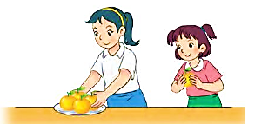
2
Có 35 quả cam xếp vào các đĩa, mỗi đĩa 5 quả. Hỏi xếp được mấy đĩa cam như vậy?
Tóm tắt
5 quả: 1 đĩa
35 quả: … đĩa cam?
Notes:
GV cần cho HS thấy được số cần tìm ở đây là thành phần nào trong phép trừ để HS áp dụng lí thuyết hợp lí
Tác giả bộ ppt Toán + Tiếng Việt các lớp 1, 2, 3: Phan Thị Linh – Đà Nẵng
Sđt lh: 0916.604.268
+ Zalo: 0916.604.268
+ Facebook cá nhân: https://www.facebook.com/nhilinh.phan/
+ Nhóm chia sẻ tài liệu: https://www.facebook.com/groups/443096903751589
Hãy liên hệ chính chủ sản phẩm để được hỗ trợ và đồng hành trong suốt năm học nhé!

Slide 17
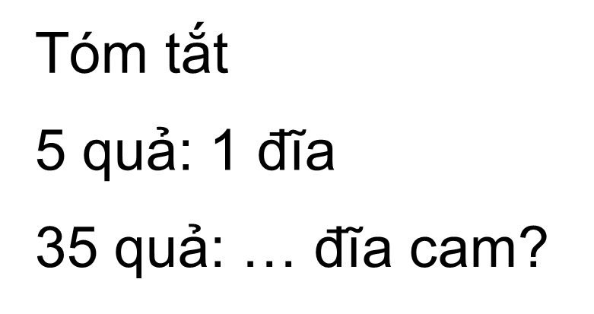
Thứ Tư wgàǀ 16 κánƑ 10 wăm 2024
TǨn:
Tìm κàζ ιần
ǇrΪg Ί˛p ηân, Ί˛p εia (ǇΗĞt 3)
Bài giải
2.
Xếp đưϑ số đĩa cam là:
35 : 5 = 7 (đĩa)
Đáp số: 7 đĩa.
Notes:
Thầy cô thay thứ ngày vào sao cho phù hợp nhé!

Slide 18


MỞ RỘNG
Notes:
GV linh động tình huống thực tế nếu có
Tác giả bộ ppt Toán + Tiếng Việt các lớp 1, 2, 3: Phan Thị Linh – Đà Nẵng
Sđt lh: 0916.604.268
+ Zalo: 0916.604.268
+ Facebook cá nhân: https://www.facebook.com/nhilinh.phan/
+ Nhóm chia sẻ tài liệu: https://www.facebook.com/groups/443096903751589
Hãy liên hệ chính chủ sản phẩm để được hỗ trợ và đồng hành trong suốt năm học nhé!

Slide 19



Notes:
GV cùng HS chốt lại kiến thức bài học. Có thể mời HS chốt trước rồi GV chốt sau ạ

Slide 20


Dặn dò
Notes:
Tác giả bộ ppt Toán + Tiếng Việt các lớp 1, 2, 3: Phan Thị Linh – Đà Nẵng
Sđt lh: 0916.604.268
+ Zalo: 0916.604.268
+ Facebook cá nhân: https://www.facebook.com/nhilinh.phan/
+ Nhóm chia sẻ tài liệu: https://www.facebook.com/groups/443096903751589
Hãy liên hệ chính chủ sản phẩm để được hỗ trợ và đồng hành trong suốt năm học nhé!

